Slide 1









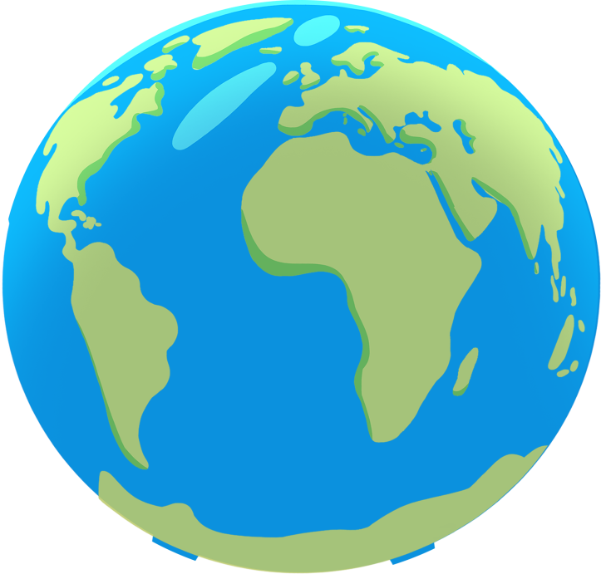











Slide 2


Yêu cầu cần đạt
Tìm và nói được tên các châu lục và đại dương trên quả địa cầu.
Chỉ được vị trí của Việt Nam trên quả địa cầu.

Slide 3







Slide 4






Hãy nói về quang cảnh thiên nhiên nơi em sống.

Slide 5
KHÁM PHÁ

Slide 6
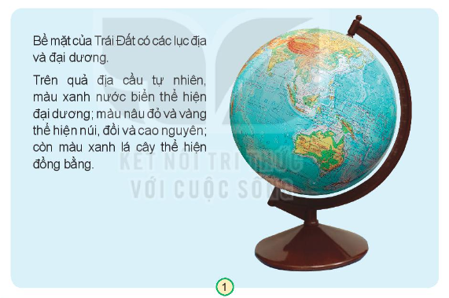



1. Đọc thông tin và quan sát quả địa cầu, em hãy:
Chỉ đại dương và lục địa.
Nhận xét diện tích của hai phần này.

Slide 7

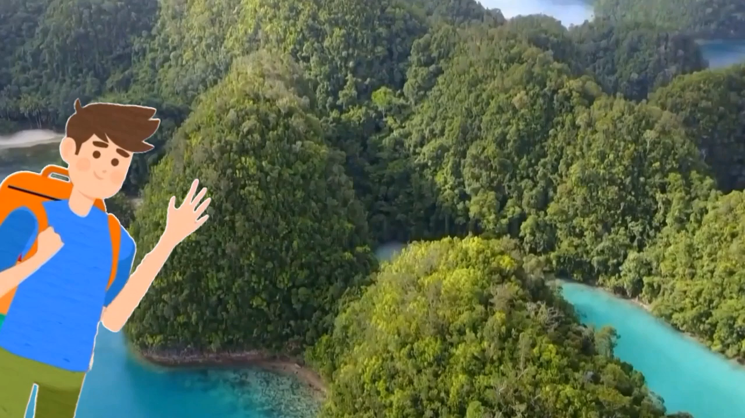
Đại dương chiếm phần lớn diện tích bề mặt Trái Đất. Lục địa là phần đất liền rộng lớn được bao bọc bởi đại dương.

Slide 8
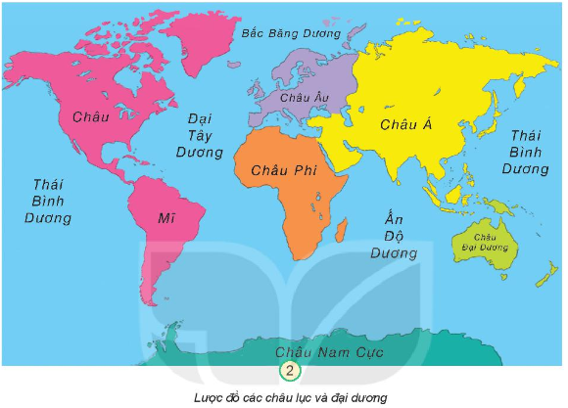


2. Quan sát lược đồ hình 2, em hãy tìm và nói tên các châu lục, đại dương.
Thảo luận
nhóm đôi

Slide 9
Tên 6 châu lục là: châu Á, châu Âu, châu Phi, châu Mĩ, châu Đại Dương, châu Nam Cực và có 4 đại dương là Bắc Băng Dương, Thái Bình Dương, Đạo Tây Dương, Ấn độ Dương).

Slide 10
Chỉ vị trí của Việt Nam trên lược đồ.

Slide 11
LUYỆN TẬP

Slide 12

Quan sát quả địa cầu và chia sẻ với bạn
Từng châu lục tiếp giáp với đại dương nào?
Nước Việt Nam nằm ở châu lục nào? Tiếp giáp với biển thuộc đại dương nào?
Làm việc nhóm 4

Slide 13
Châu Á tiếp giáp với Bắc Băng Dương, Thái Bình Dương, Ấn Độ Dương.

Slide 14
Châu Âu tiếp giáp với Bắc Băng Dương, Đại Tây Dương.

Slide 15
Châu Phi tiếp giáp với Ấn Độ Dương, Đại Tây Dương.

Slide 16
Châu Mỹ tiếp giáp với Bắc Băng Dương, Đại Tây Dương, Thái Bình Dương.

Slide 17
Châu Đại Dương tiếp giáp với Thái Bình Dương, Ấn Độ Dương.

Slide 18
Châu Nam Cực tiếp giáp với Thái Bình Dương, Đại Tây Dương, Ấn Độ Dương.

Slide 19
Việt Nam nằm ở châu Á, tiếp giáp với Thái Bình Dương, Ấn Độ Dương, Bắc Băng Dương.

Slide 20


Slide 21


Slide 22
Về nhà:
Sưu tầm tranh ảnh và thông tin về các dạng địa hình: núi, cao nguyên, đồi, đồng bằng.

